Slide 1


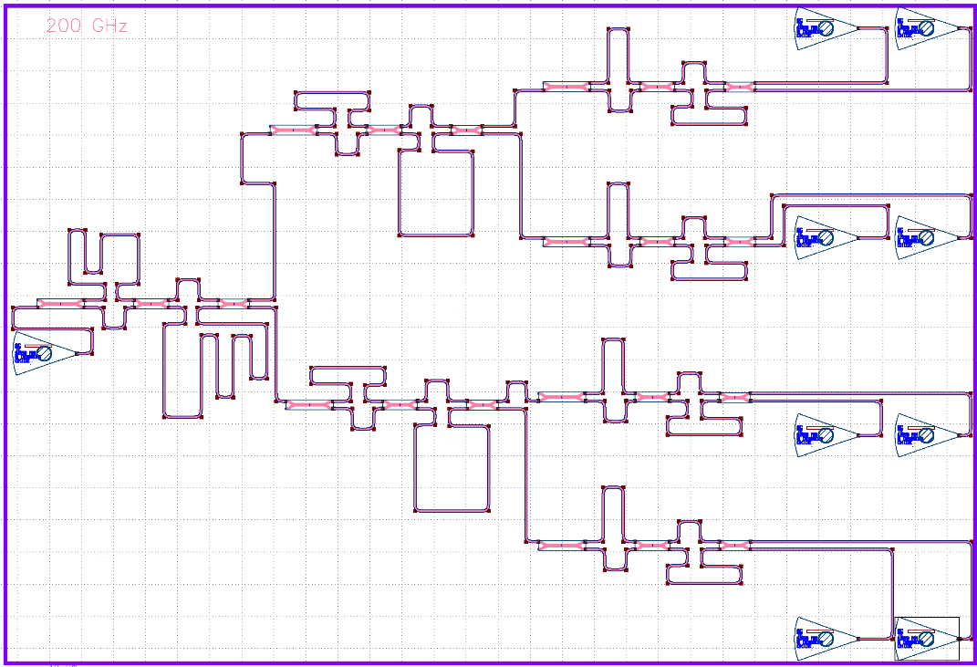


Projeto de Circuitos Fotônicos em Silício
Atividade:
Wavelength Division Multiplexing (CWDM)
Erick Cândido Sousa E-mail: erick.sousa@ee.ufcg.edu.br GitHub: https://github.com/EriCand-Ss

Slide 2
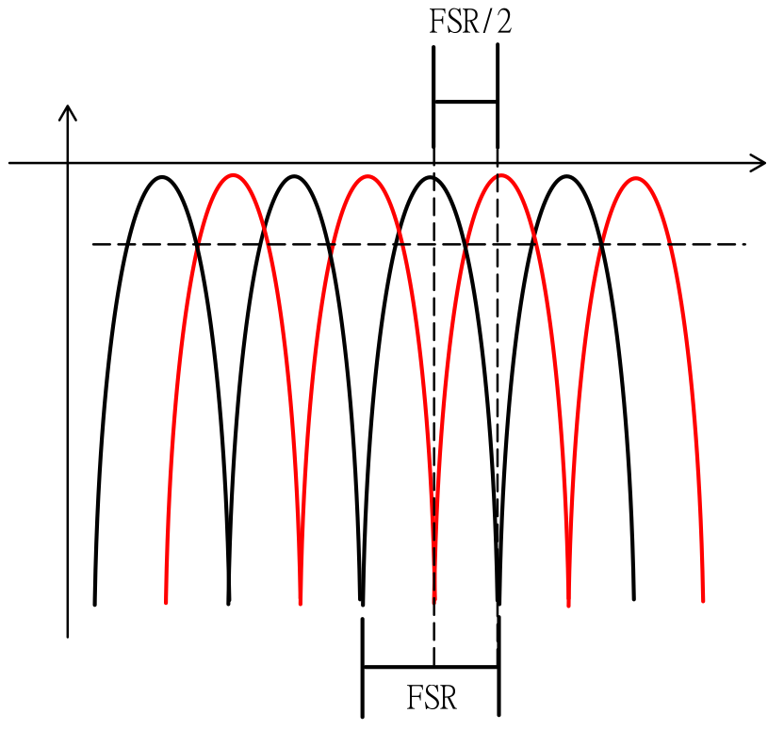
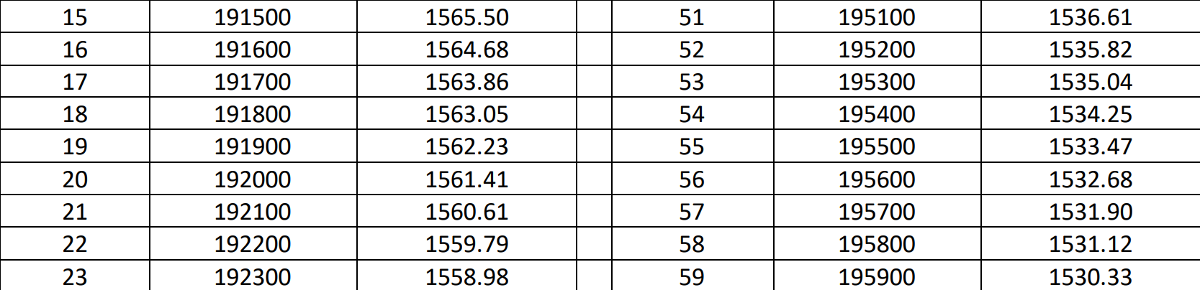

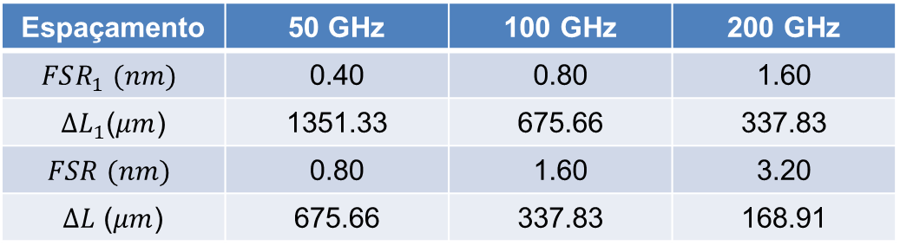
CWDM
Primeira etapa – Cálculo dos comprimentos.
Nesta etapa é utilizado o solver FDE, visto a facilidade para se obter o índice de grupo e índice efetivo para um dado comprimento de onda específico;
𝑛_{𝑒𝑓𝑓} obtido é igual a 2.35370 e 𝑛_{𝑔} obtido é 4.33629, para 𝜆 = 1550 nm.
Além disso, foi obtido $Δ_{shift}$ igual a 0.658 $μm$. Para o projeto dos circuitos é considerado que o guia menor terá comprimento igual a 50 $μm.$
Espaçamento | 50 GHz | 100 GHz | 200 GHz
$$FSR_{1} (nm)$$ | 0.40 | 0.80 | 1.60
$ΔL_{1}$($μm$) | 1351.33 | 675.66 | 337.83
$$FSR (nm)$$ | 0.80 | 1.60 | 3.20
$ΔL$ ($μm$) | 675.66 | 337.83 | 168.91

Slide 3
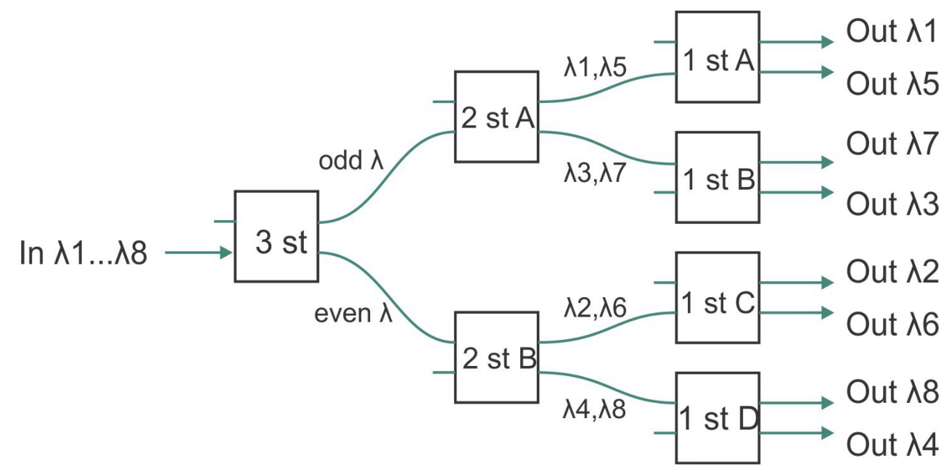
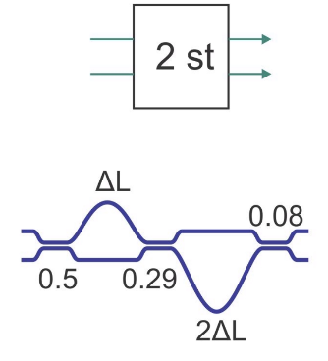
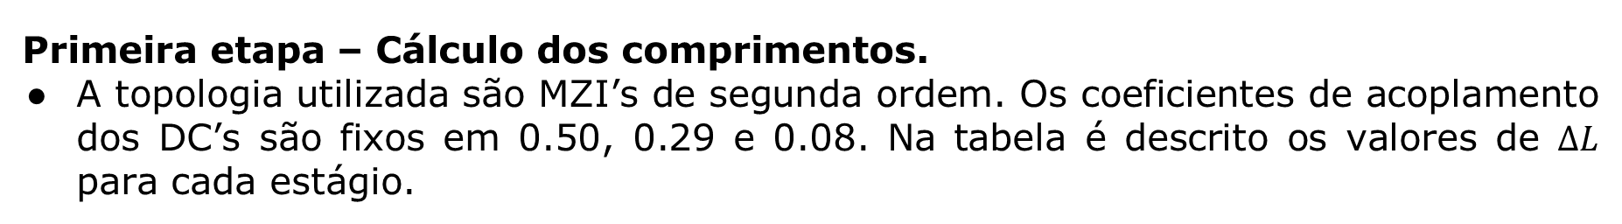
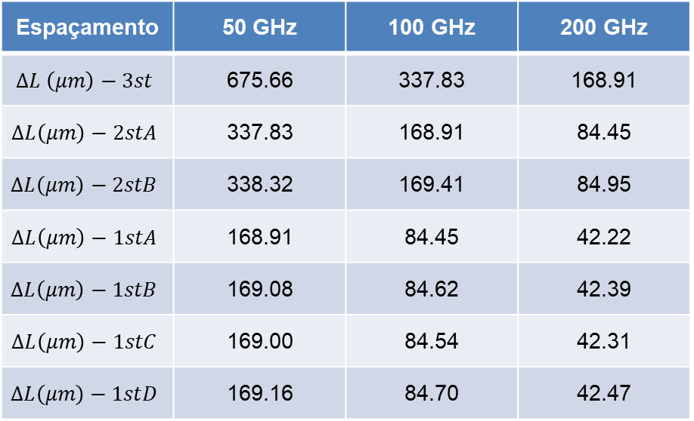
CWDM
Primeira etapa – Cálculo dos comprimentos.
A topologia utilizada são MZI’s de segunda ordem. Os coeficientes de acoplamento dos DC’s são fixos em 0.50, 0.29 e 0.08. Na tabela é descrito os valores de $ΔL$ para cada estágio.
Espaçamento | 50 GHz | 100 GHz | 200 GHz
$$ΔL \left(μm\right)−3st$$ | 675.66 | 337.83 | 168.91
$$ΔL\left(μm\right)−2stA$$ | 337.83 | 168.91 | 84.45
$$ΔL\left(μm\right)−2stB$$ | 338.32 | 169.41 | 84.95
$$ΔL\left(μm\right)−1stA$$ | 168.91 | 84.45 | 42.22
$$ΔL\left(μm\right)−1stB$$ | 169.08 | 84.62 | 42.39
$$ΔL\left(μm\right)−1stC$$ | 169.00 | 84.54 | 42.31
$$ΔL\left(μm\right)−1stD$$ | 169.16 | 84.70 | 42.47

Slide 4
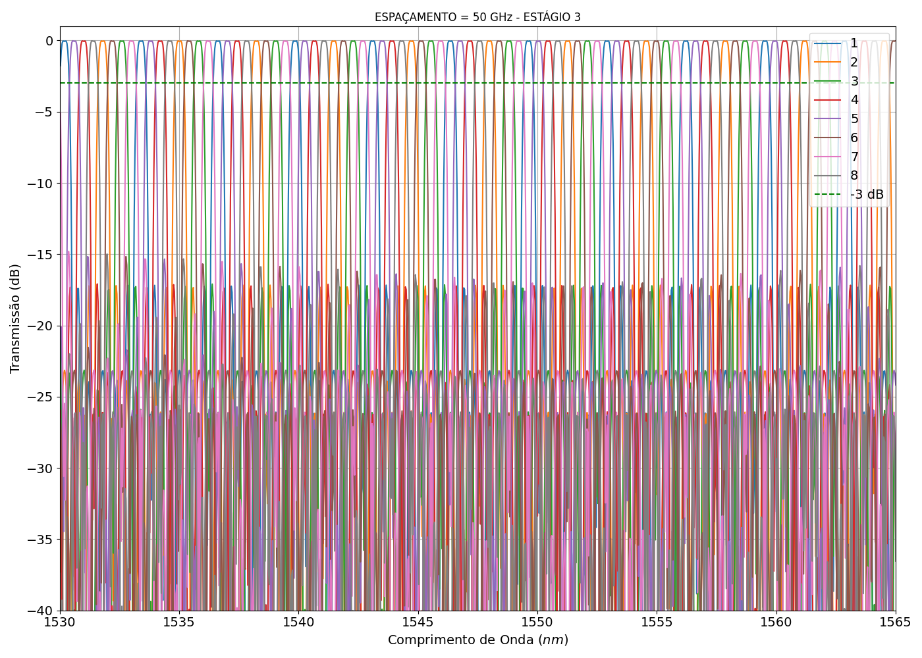
CWDM
Segunda etapa – Caso Ideal – 50 GHz.
As oito saídas obtidas são ilustradas abaixo, para espaçamento de 50 GHz.

Slide 5
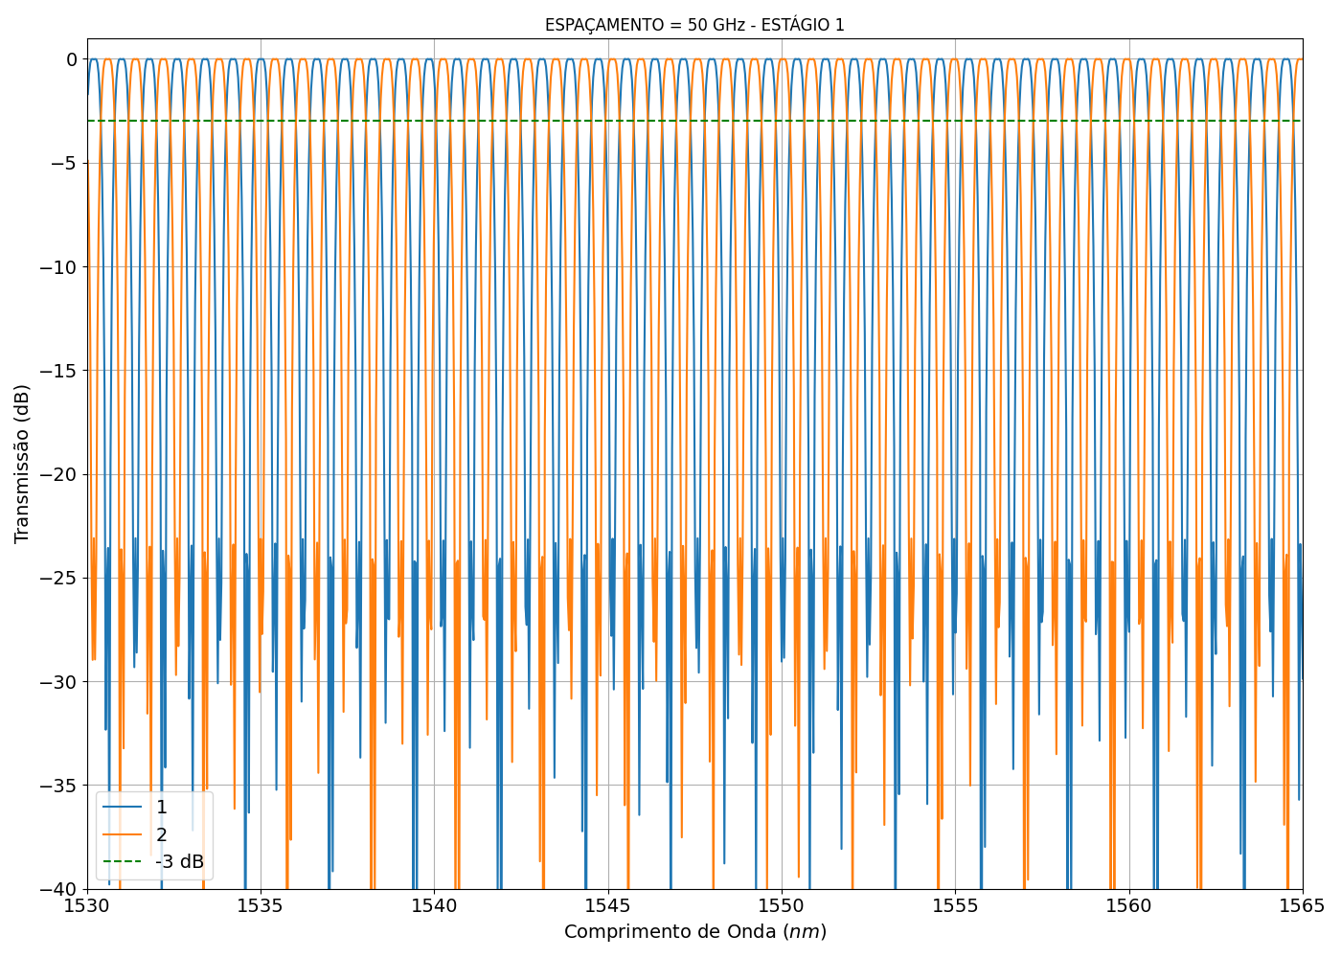
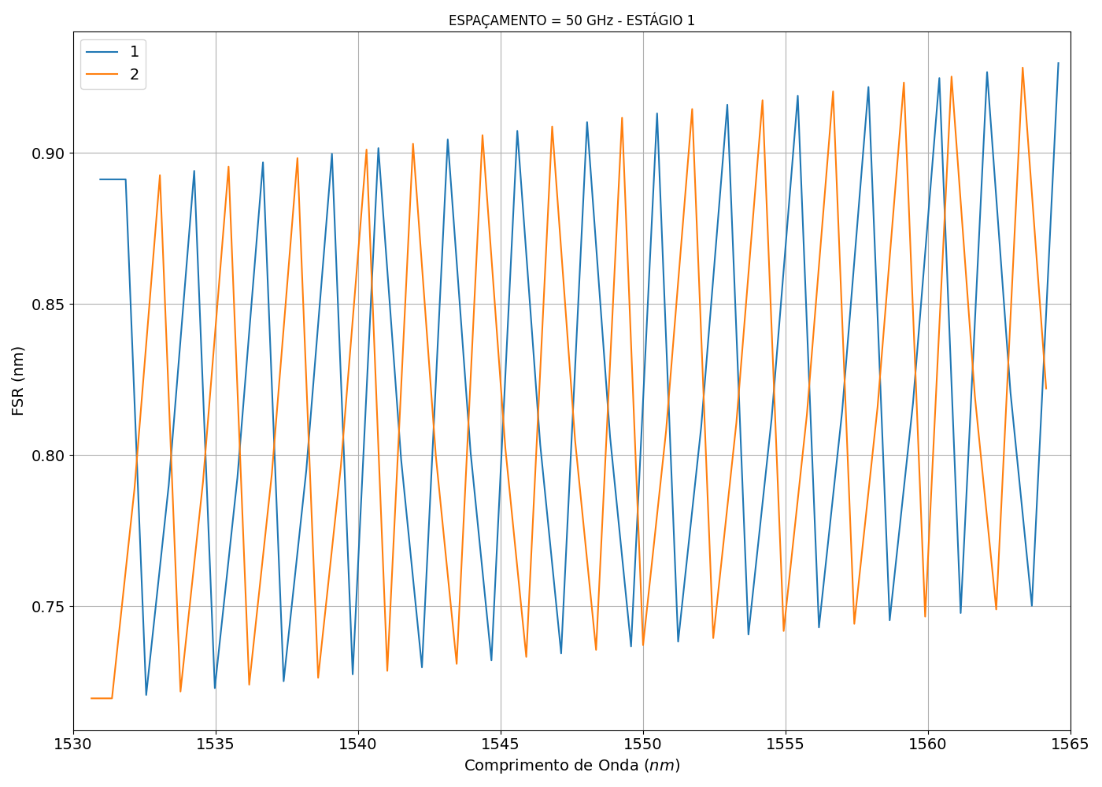
CWDM
Segunda etapa – Caso Ideal – 50 GHz.
Abaixo é apresentado o resultado para apenas o primeiro estágio. Note que esse resultado é replicado na saída, porém distribuídos em 8 canais.

Slide 6
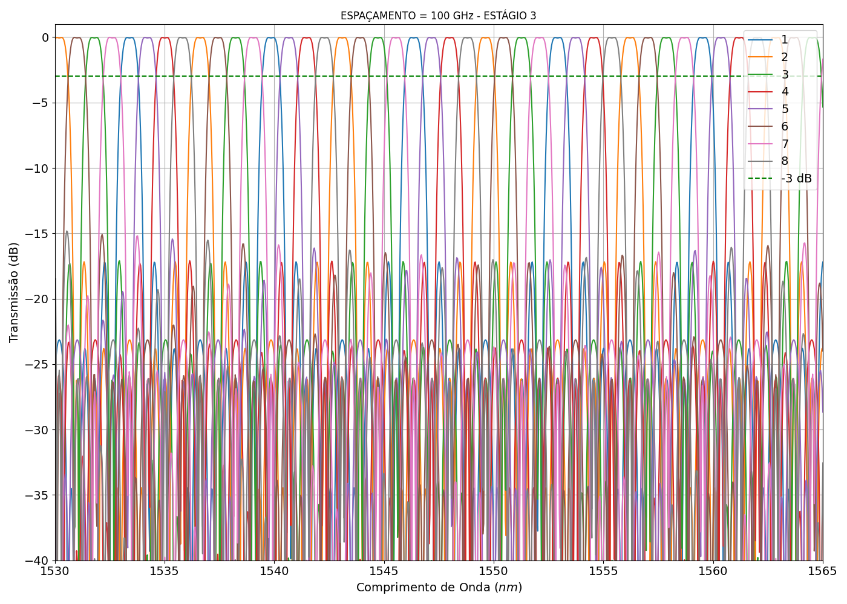
CWDM
Segunda etapa – Caso Ideal – 100 GHz.
As oito saídas obtidas são ilustradas abaixo, para espaçamento de 100 GHz.

Slide 7
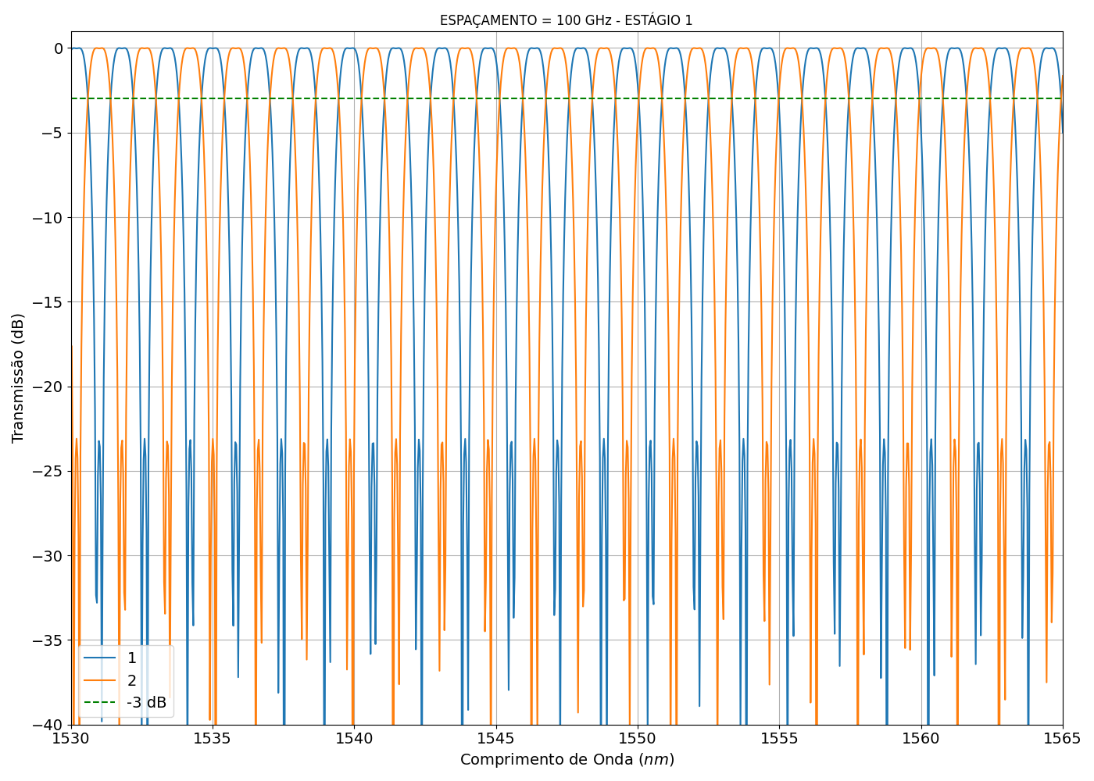
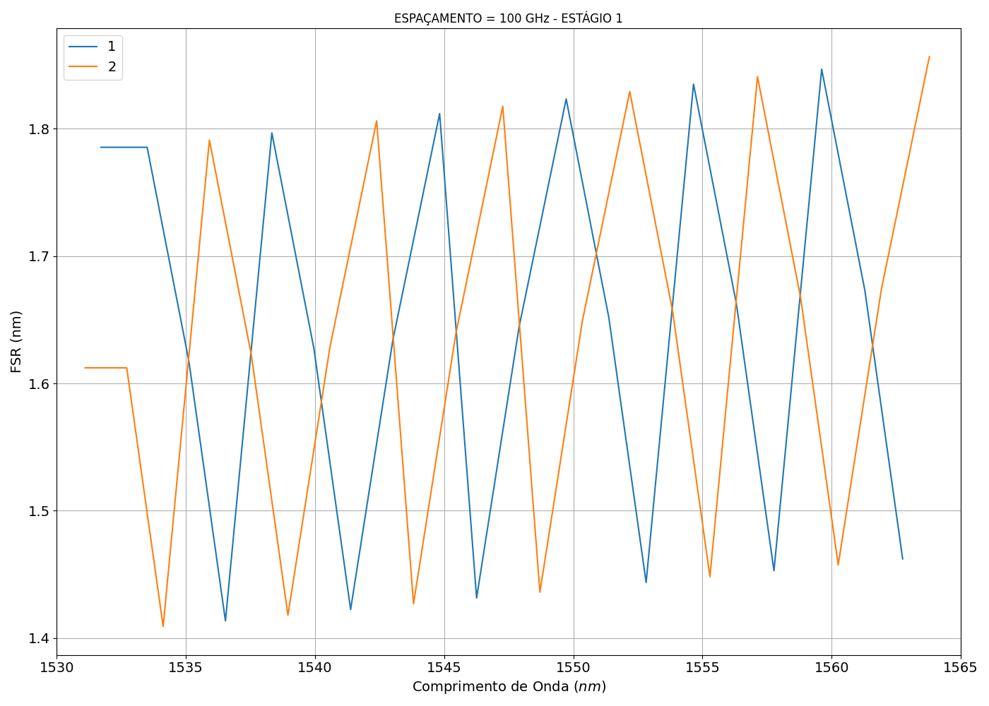
CWDM
Segunda etapa – Caso Ideal – 100 GHz.
Abaixo é apresentado o resultado para apenas o primeiro estágio. Note que esse resultado é replicado na saída, porém distribuídos em 8 canais.

Slide 8
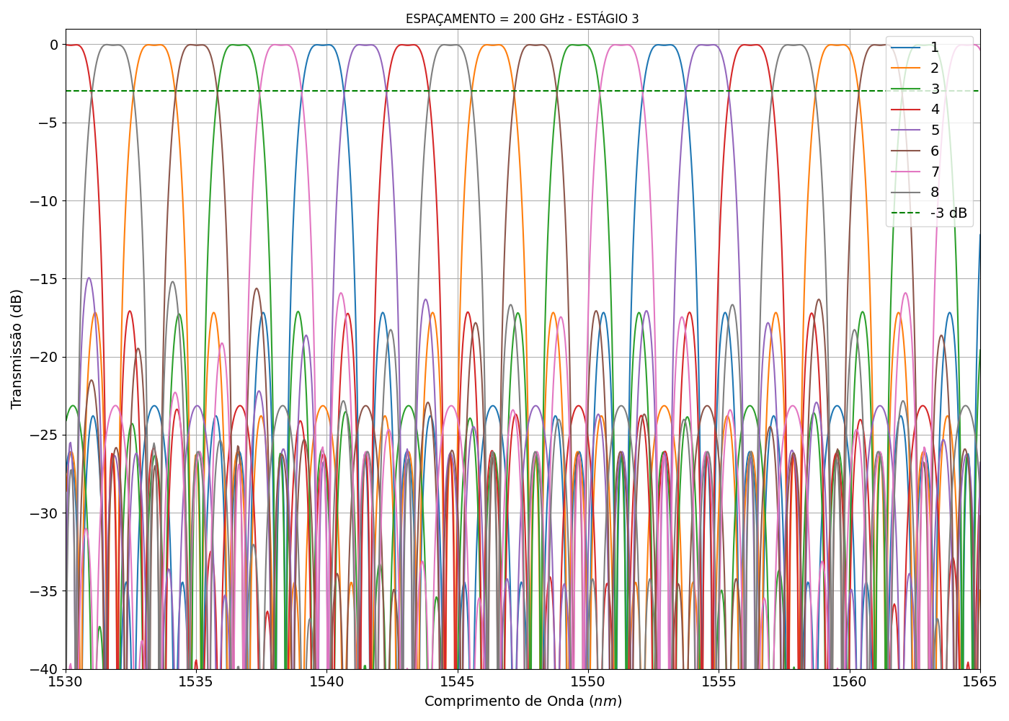
CWDM
Segunda etapa – Caso Ideal – 200 GHz.
As oito saídas obtidas são ilustradas abaixo, para espaçamento de 200 GHz.

Slide 9
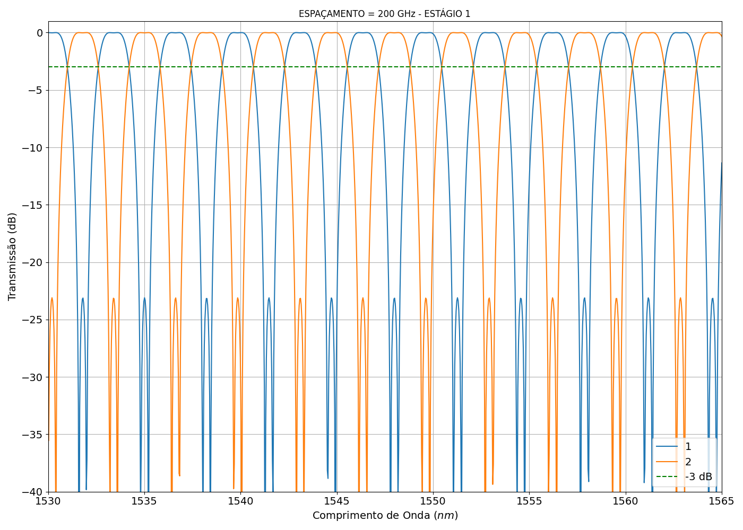
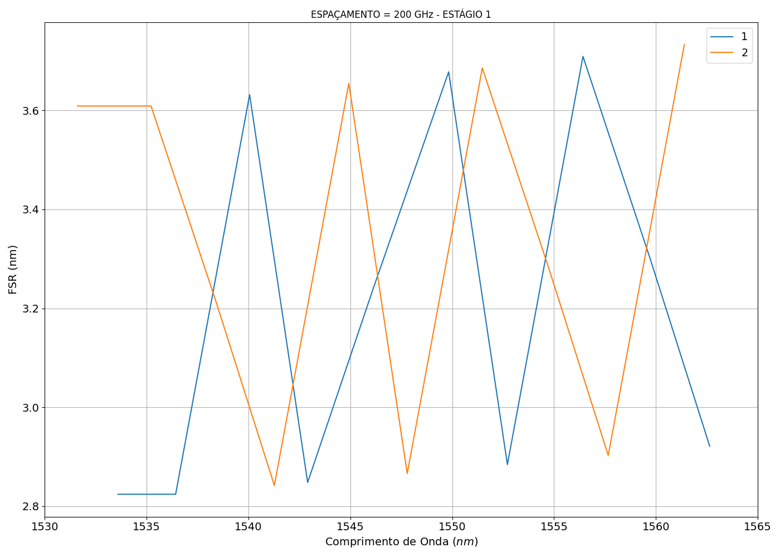
CWDM
Segunda etapa – Caso Ideal – 200 GHz.
Abaixo é apresentado o resultado para apenas o primeiro estágio. Note que esse resultado é replicado na saída, porém distribuídos em 8 canais.

Slide 10
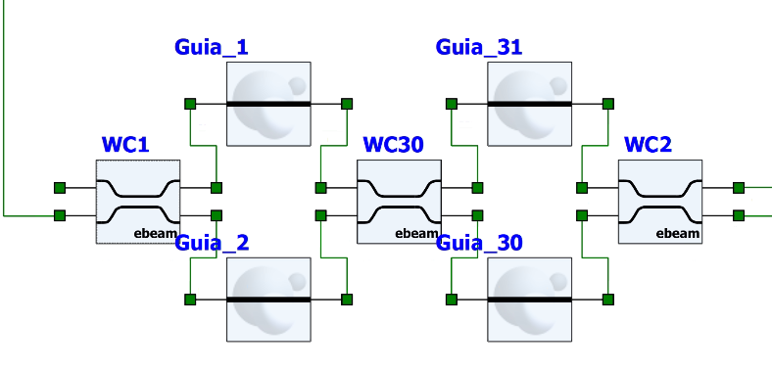
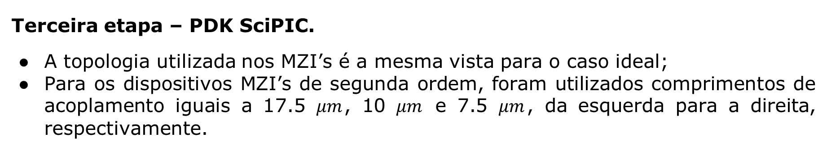
CWDM
Terceira etapa – PDK SciPIC.
A topologia utilizada nos MZI’s é a mesma vista para o caso ideal;
Para os dispositivos MZI’s de segunda ordem, foram utilizados comprimentos de acoplamento iguais a 17.5 $μm$, 10 $μm$ e 7.5 $μm$, da esquerda para a direita, respectivamente.

Slide 11
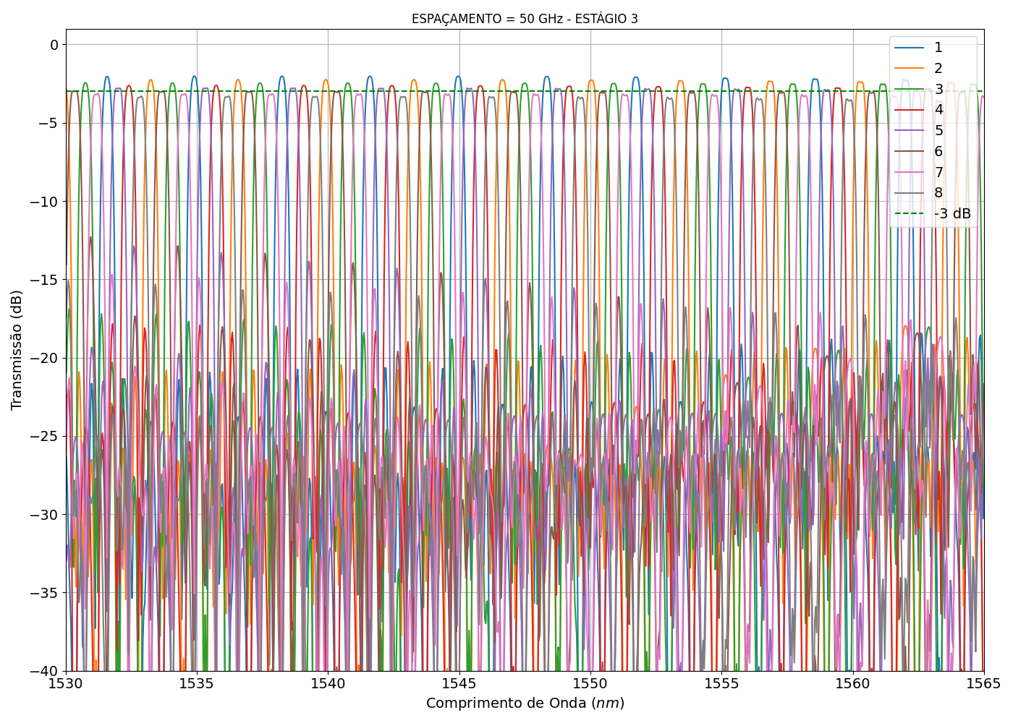
CWDM
Terceira etapa – PDK SciPIC – 50 GHz.
As oito saídas obtidas são ilustradas abaixo, para espaçamento de 50 GHz.

Slide 12
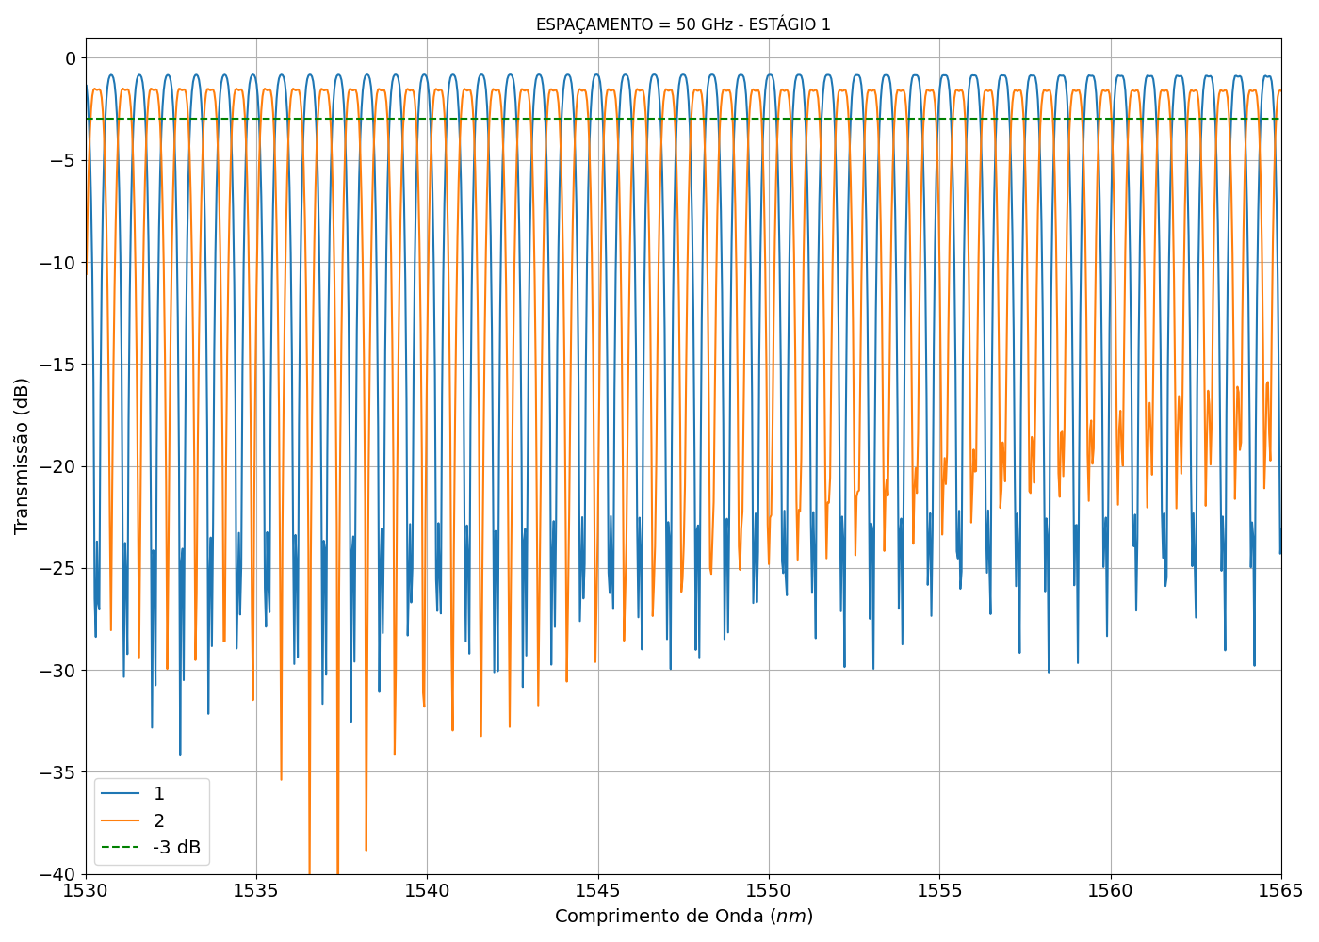
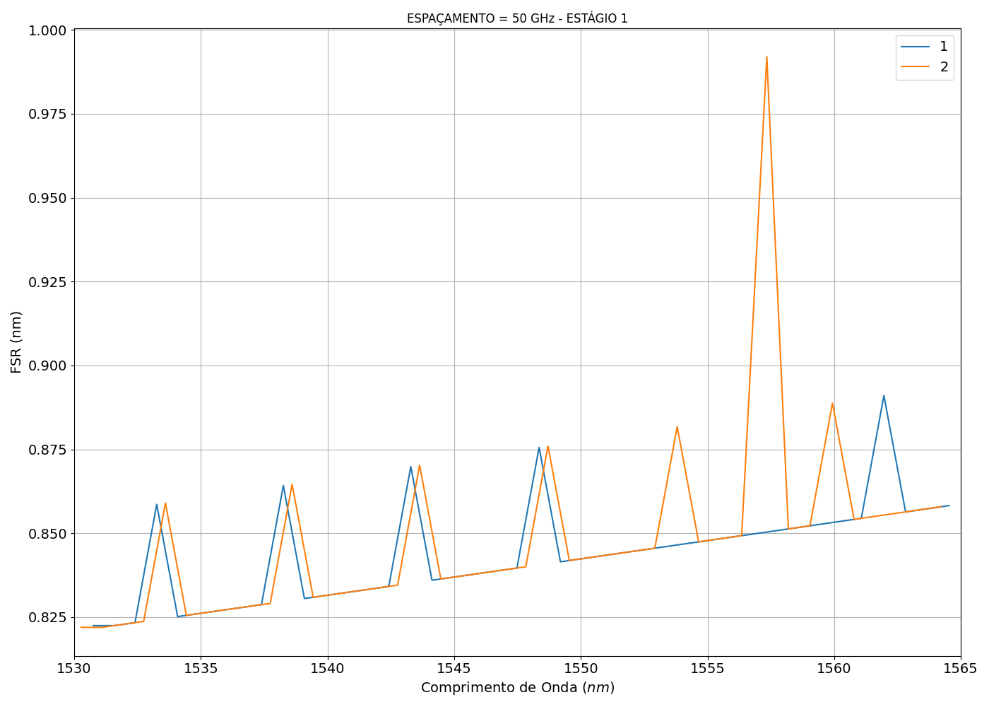
CWDM
Terceira etapa – PDK SciPIC – 50 GHz.
Abaixo é apresentado o resultado para apenas o primeiro estágio. Note que esse resultado é replicado na saída, porém distribuídos em 8 canais.

Slide 13
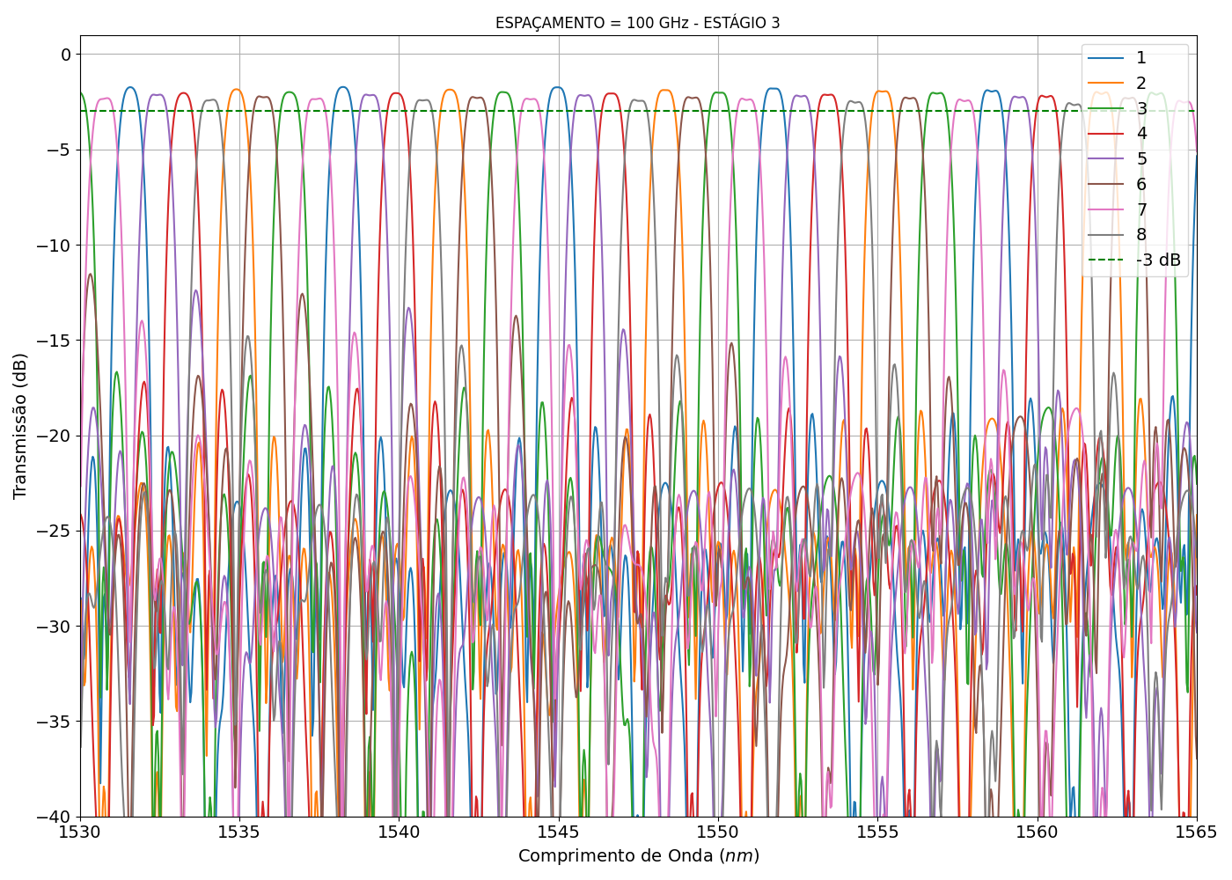
CWDM
Terceira etapa – PDK SciPIC – 100 GHz.
As oito saídas obtidas são ilustradas abaixo, para espaçamento de 100 GHz.

Slide 14
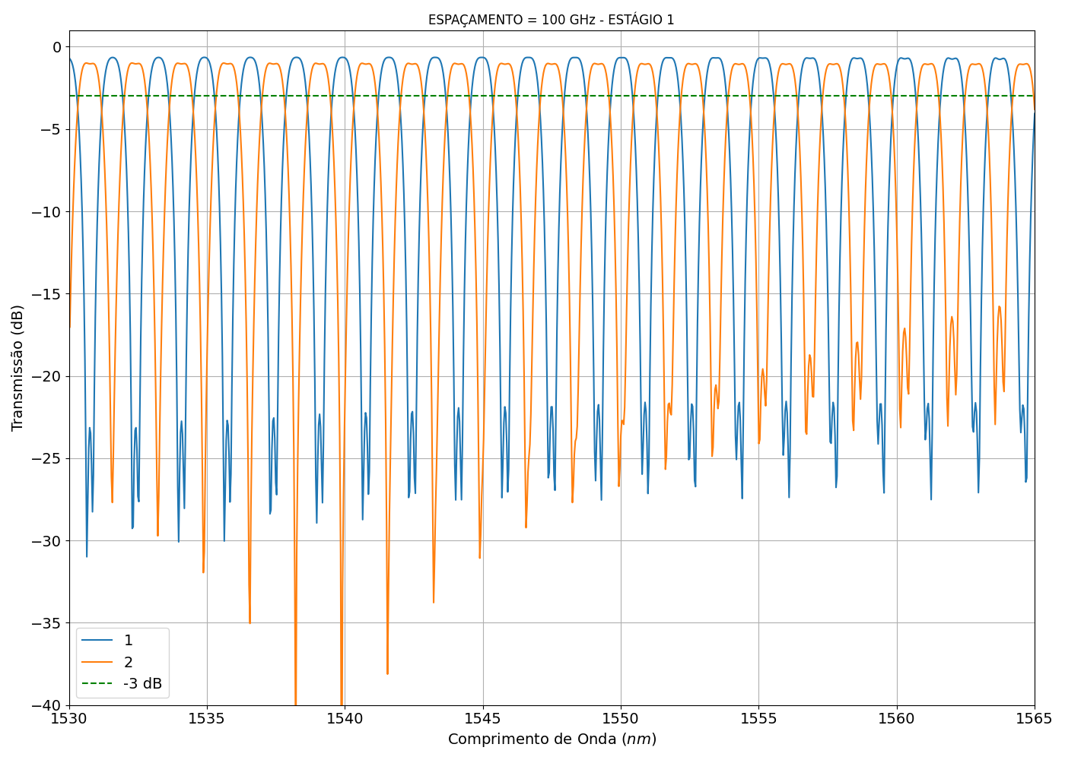
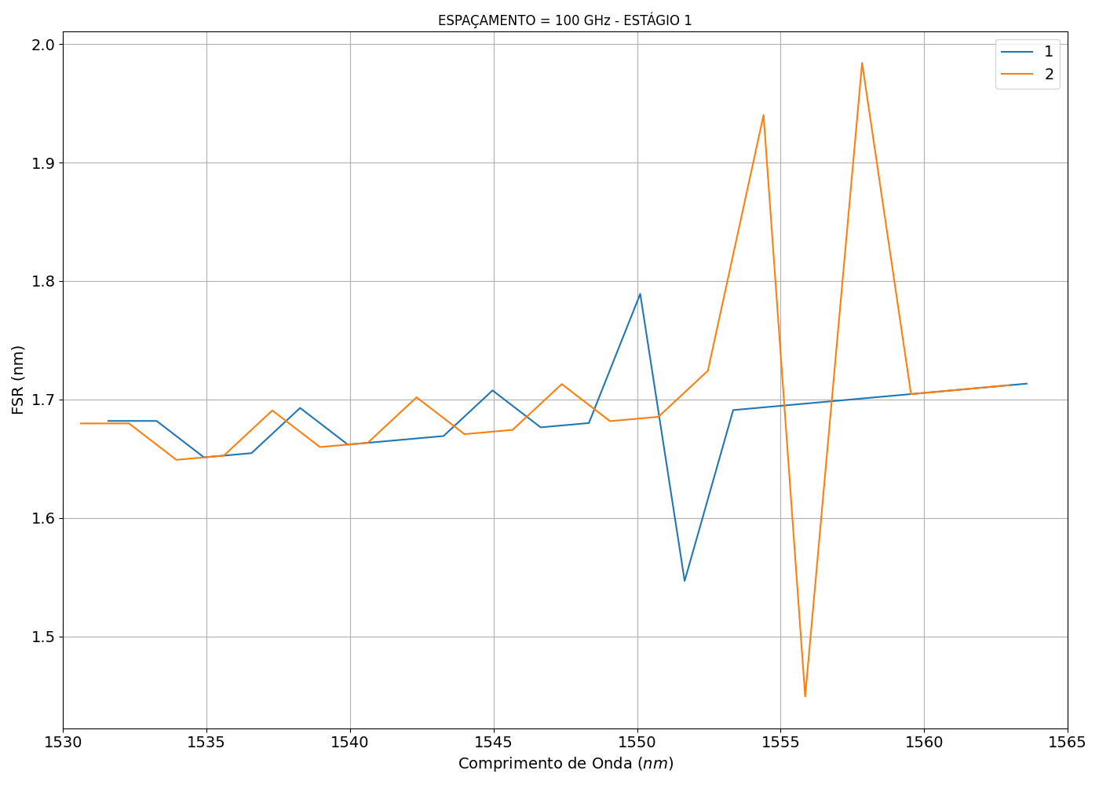
CWDM
Terceira etapa – PDK SciPIC – 100 GHz.
Abaixo é apresentado o resultado para apenas o primeiro estágio. Note que esse resultado é replicado na saída, porém distribuídos em 8 canais.

Slide 15
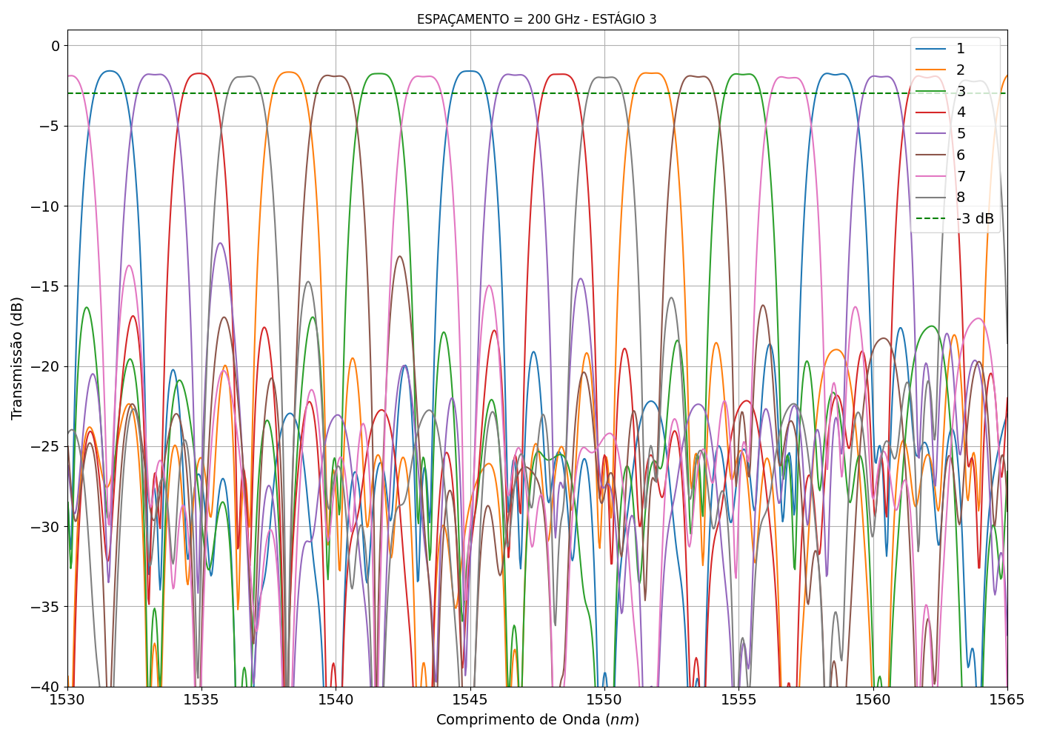
CWDM
Terceira etapa – PDK SciPIC – 200 GHz.
As oito saídas obtidas são ilustradas abaixo, para espaçamento de 200 GHz.

Slide 16
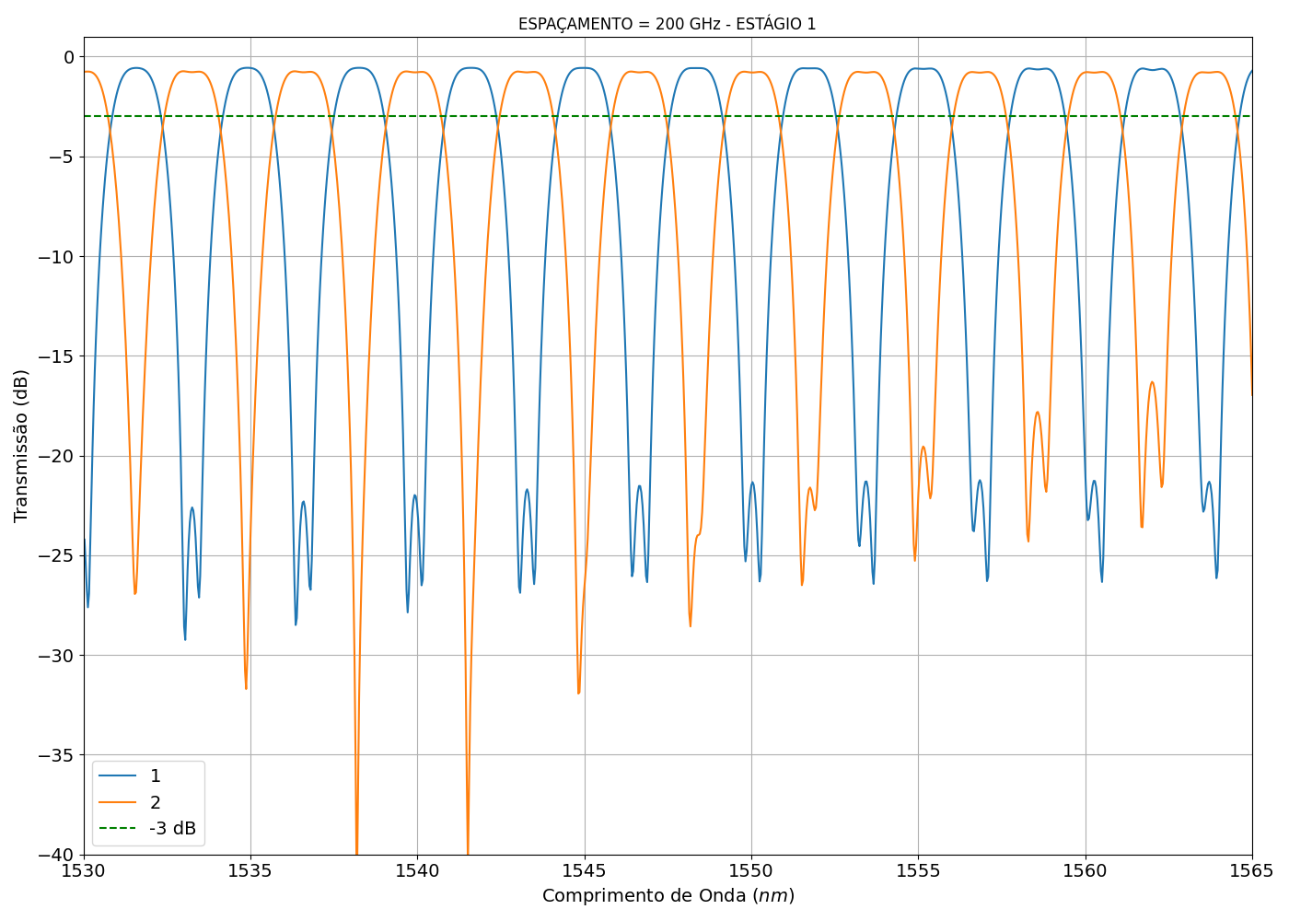
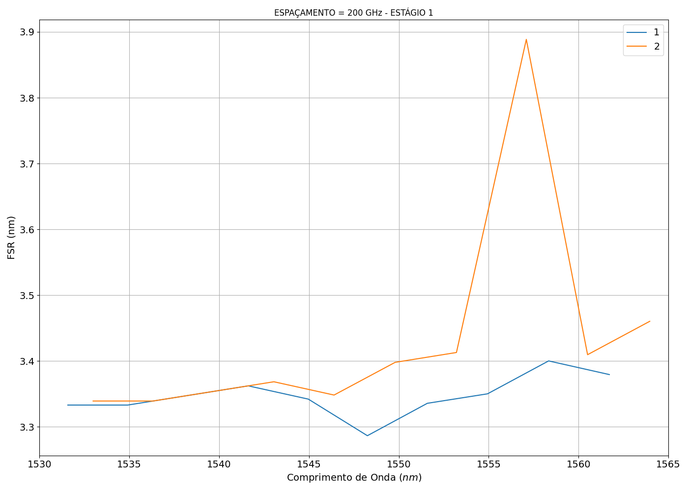
CWDM
Terceira etapa – PDK SciPIC – 200 GHz.
Abaixo é apresentado o resultado para apenas o primeiro estágio. Note que esse resultado é replicado na saída, porém distribuídos em 8 canais.

Slide 17
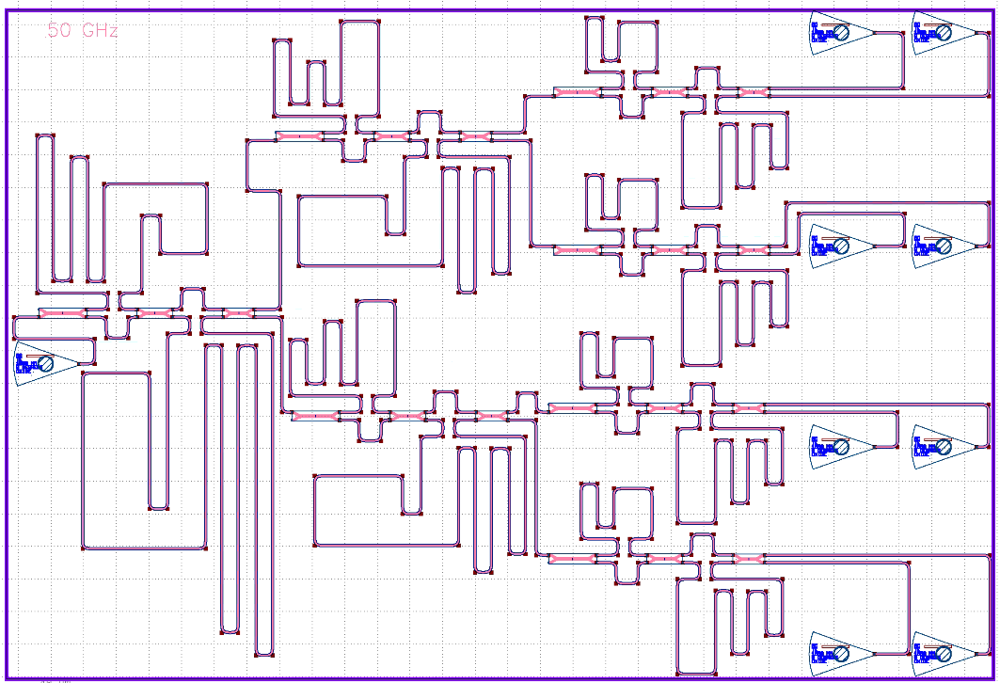
CWDM
Quarta etapa – GDS – 50 GHz.
Abaixo é apresentado o layout GDS feito para o circuito CWDM com espaçamento entre canais de 50 GHz.

Slide 18
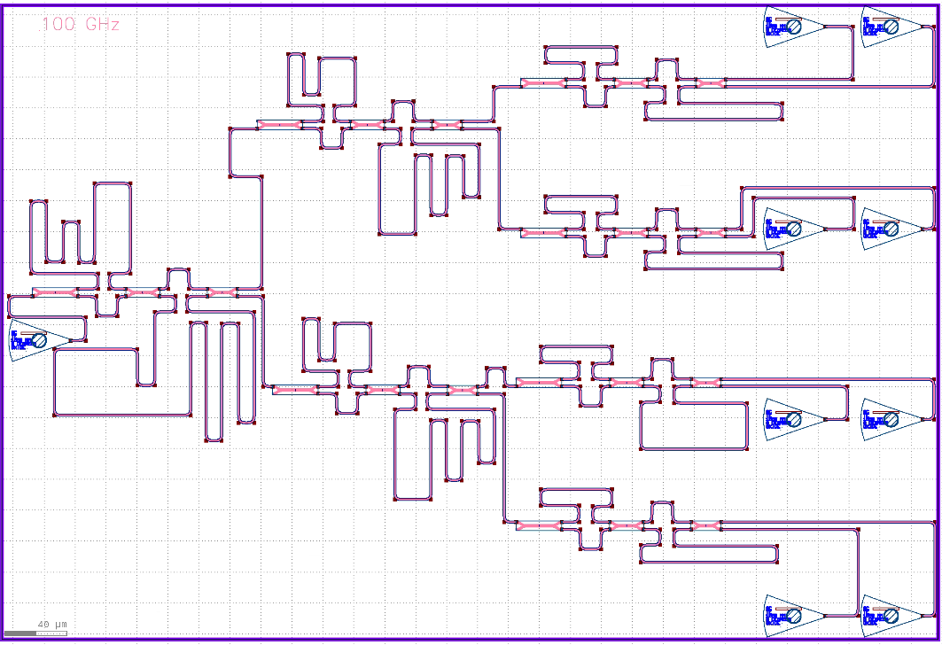
CWDM
Quarta etapa – GDS – 100 GHz.
Abaixo é apresentado o layout GDS feito para o circuito CWDM com espaçamento entre canais de 100 GHz.

Slide 19
CWDM
Quarta etapa – GDS – 200 GHz.
Abaixo é apresentado o layout GDS feito para o circuito CWDM com espaçamento entre canais de 200 GHz.

Slide 20
Quinta etapa – Monte Carlo

Slide 21
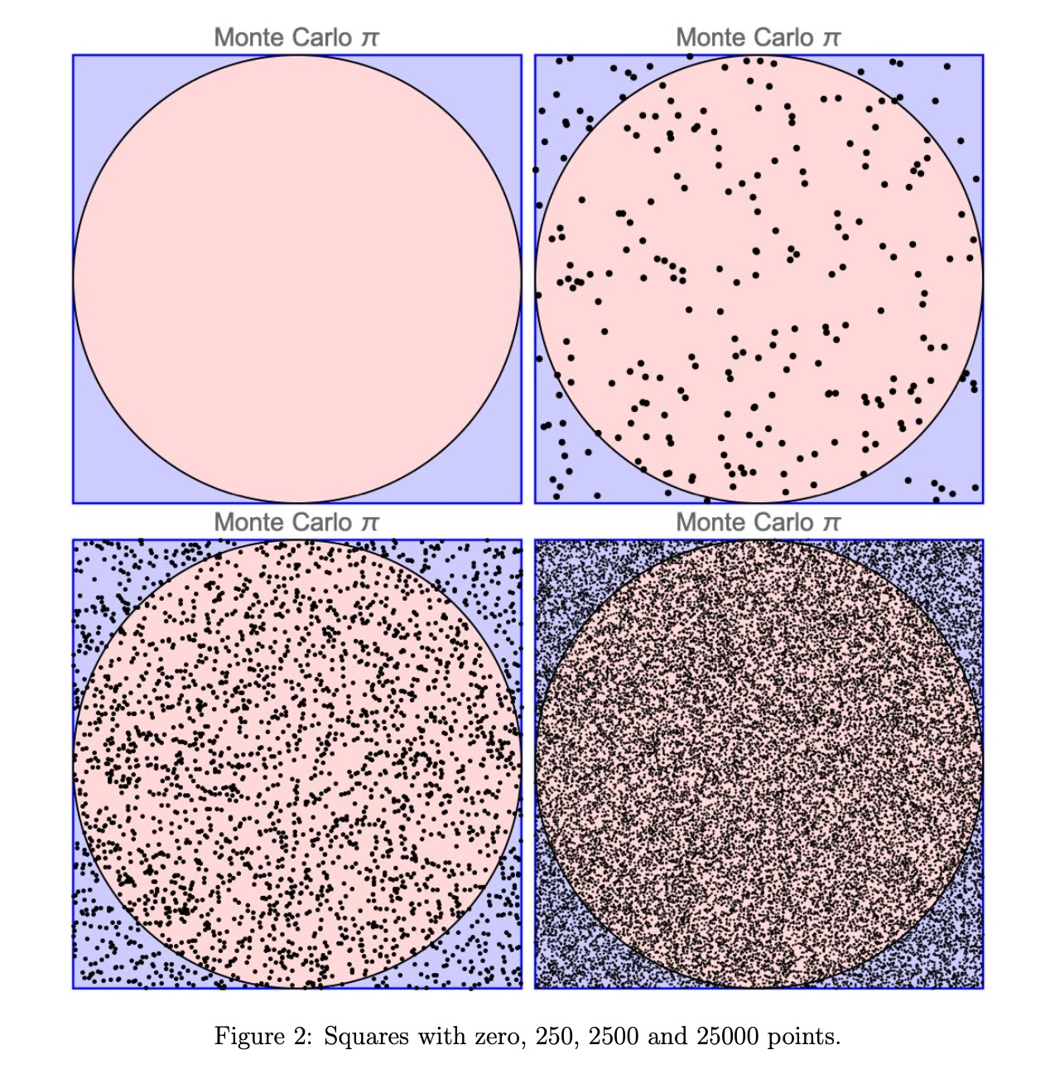


CWDM
Quinta etapa.
Visto que o CWDM com espaçamento entre canais de 50 GHz foi o que apresentou mais perdas na sua transmissão, é realizado um estudo sobre seu funcionamento utilizando o método de Monte Carlo.
$$E\left[T\left(x\right)\right]=\int{T\left(x\right)p\left(x\right)dx}→Difícil de ser calculado$$
$$\hat{μ}=\frac{1}{N}\sum_{i=1}^{N}{T(x_{i})}→Fácil de ser calculado$$

Slide 22
CWDM
Quinta etapa.
Foram estipulados 32 valores de comprimento de guia, adotando uma “tolerância” de 0,10%, tal qual uma distribuição normal (gaussiana).

Slide 23
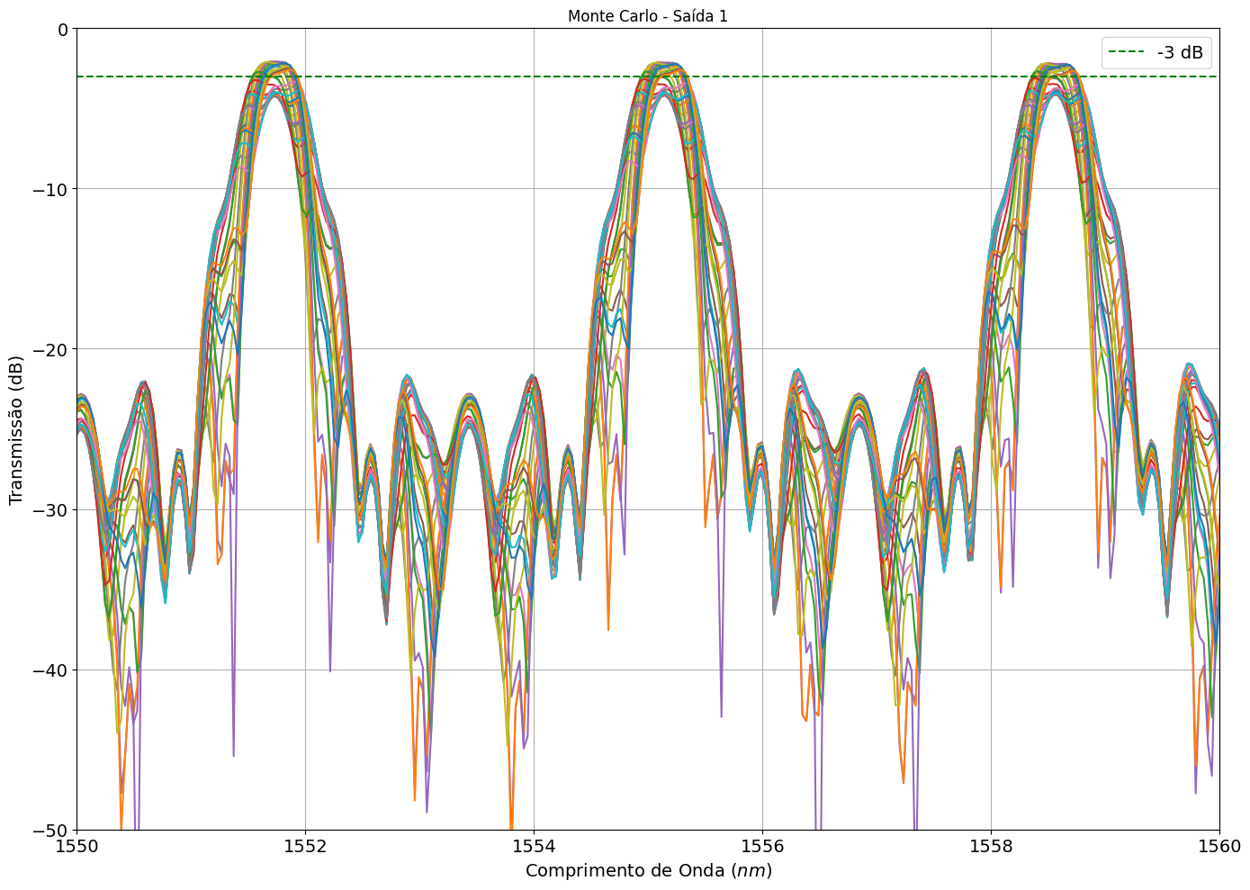
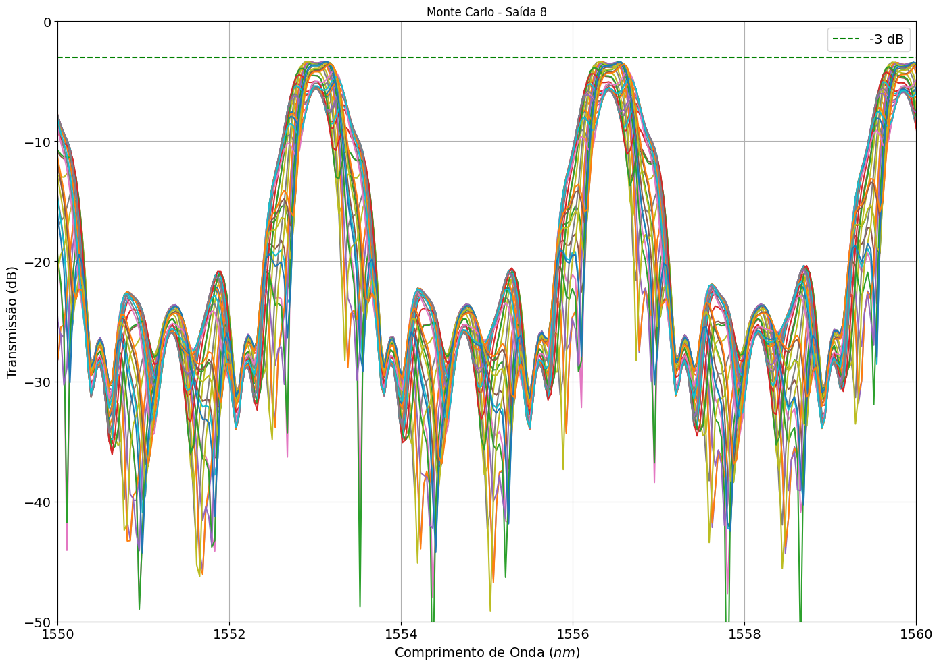
CWDM
Quinta etapa.
Note os resultados vistos para as saídas das extremidades do circuito.

Slide 24
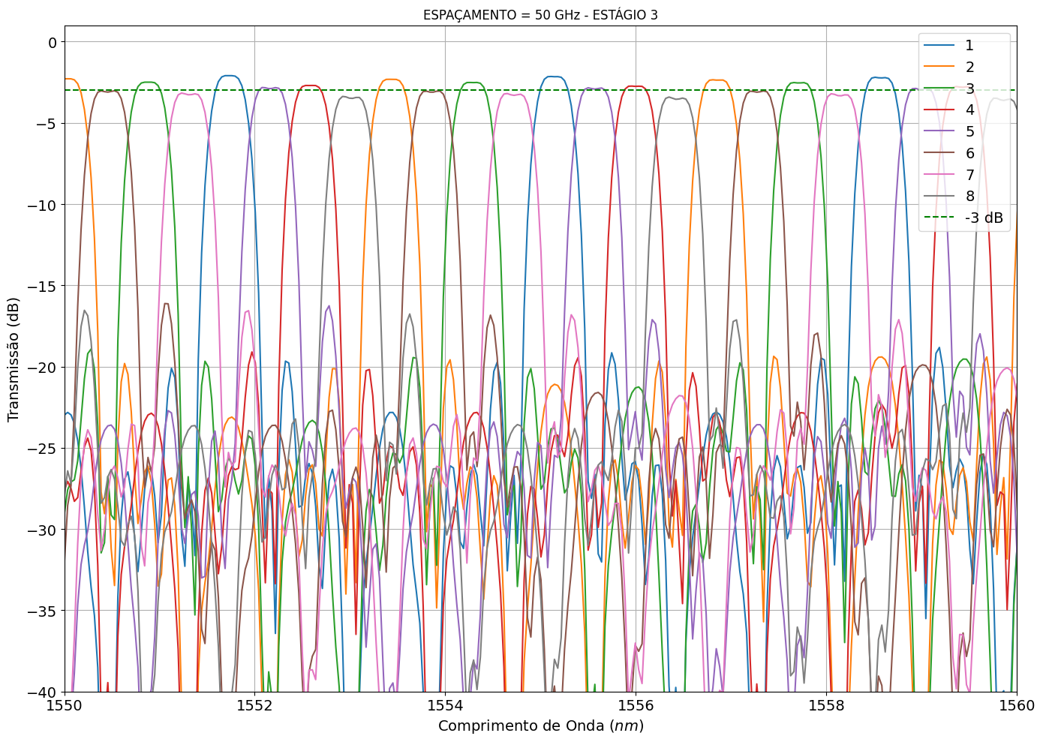
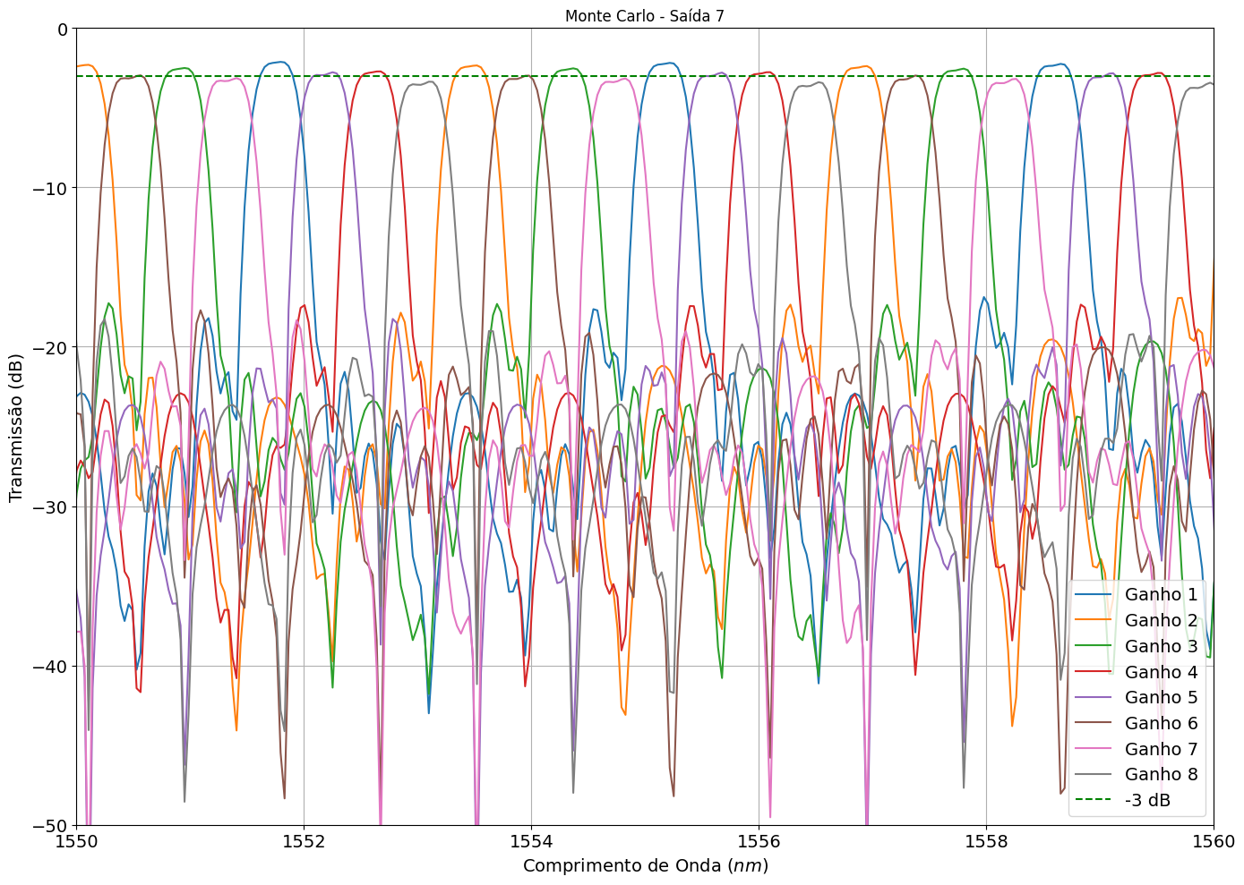
CWDM
Quinta etapa.
Entre todos os resultados obtidos, o melhor basicamente não tem diferença para o resultado já observado anteriormente.

Slide 25
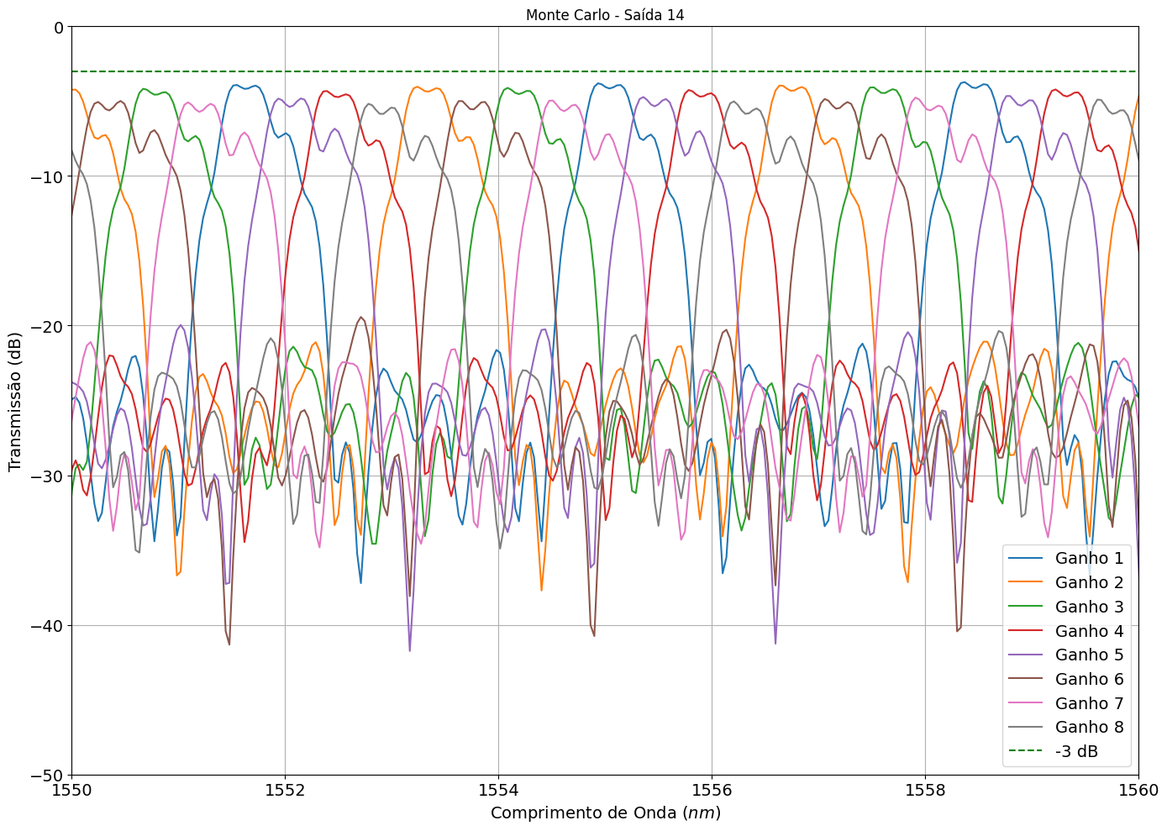
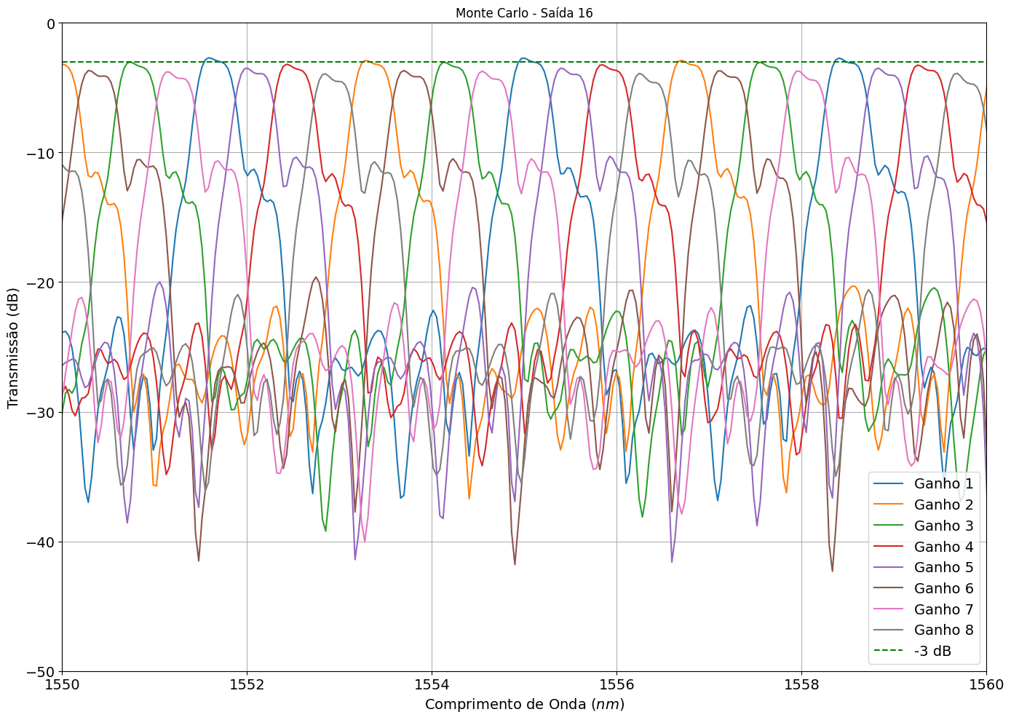
CWDM
Quinta etapa.
Além disso, note que dentro de uma variação de 0,10%, o circuito apresenta uma certa sensibilidade a mudanças.

